Slide 1

中国传媒大学 · 学位论文选题报告
2026 · 开题答辩
融合推荐机制校准的
社交仿真平台设计与实现
从真实传播数据校准推荐参数，注入大小模型协同的在线社交仿真
汇报人 张艺鹏学 号 202520085411016
责任导师 黄浩程研究方向 数据智能技术与应用
培养单位 媒体融合与传播国家重点实验室
2026 年 6 月
Notes:
各位老师好，我是张艺鹏，今天向各位汇报我的学位论文选题报告，题目是《融合推荐机制校准的社交仿真平台设计与实现》。我的责任导师是黄浩程老师，研究方向为数据智能技术与应用，培养单位是媒体融合与传播国家重点实验室。这项工作的核心，是从真实传播数据出发校准推荐机制参数，再注入一个大小模型协同运行的在线社交仿真平台。下面我从六个方面展开。

Slide 2
目录 CONTENTS
01
选题背景与研究意义
06
02
国内外研究现状
汇报结构
03
研究目标与创新点
04
技术路线与方案
围绕一个核心问题
分六章逐层展开
05
可行性分析
核心问题
如何从真实传播数据校准推荐机制参数，并注入 LLM Agent 与规则 Agent协同运行的社交仿真平台？
06
进度安排
融合推荐机制校准的社交仿真平台
02
Notes:
整个汇报围绕一个核心问题：如何从真实传播数据校准推荐机制参数，并注入由 LLM Agent 与规则 Agent 协同运行的社交仿真平台。我将分六章逐层展开——选题背景与研究意义、国内外研究现状、研究目标与创新点、技术路线与方案、可行性分析，最后是进度安排。

Slide 3
01 选题背景与研究意义
为什么要做可校准的社交仿真
真实平台的算法黑箱，使仿真成为从「结果描述」走向「机制解释」的必要路径
公共议题的关键空间
关键转向 · 推荐曝光串联
社交媒体已成为公共议题扩散、舆论形成
与平台治理的重要空间。
信息接触
真实平台的研究壁垒
算法黑箱、曝光日志难获取、对照实验
受伦理与监管限制。
互动行为
仿真的真正价值
不只是复现宏观现象，而是解释用户行为、
立场变化
网络结构与平台机制如何共同生成传播结果。
融合推荐机制校准的社交仿真平台
03
Notes:
首先是选题背景。为什么要做一个可校准的社交仿真？有三点动因。第一，社交媒体已经成为公共议题扩散、舆论形成与平台治理的重要空间。第二，真实平台存在算法黑箱，曝光日志难以获取，对照实验又受到伦理与监管的限制。第三，也是最关键的——仿真的真正价值不只是复现宏观现象，而是要解释用户行为、网络结构与平台机制如何共同生成传播结果。这意味着研究要从「结果描述」走向「机制解释」，而推荐曝光正是串联信息接触、互动行为与立场变化的关键环节。

Slide 4
01 选题背景与研究意义
研究意义：推荐机制成为内生变量
理论意义
方法意义
工程意义
把推荐曝光从平台背景提升为传播过程中的机制变量，解释信息扩散与态度演化的形成链条。
以真实传播结果校准兴趣匹配、内容热度、时间衰减与随机探索等推荐参数。
形成「数据治理 — 参数校准 — 配置注入 — 在线仿真 — 结果归档」的平台闭环。
关键转向
推荐参数不再由研究者主观设定，而是由真实传播数据校准后进入在线仿真。
融合推荐机制校准的社交仿真平台
04
Notes:
由此引出本课题的研究意义，可以从三个层面看。理论上，我们把推荐曝光从平台背景提升为传播过程中的机制变量，用来解释信息扩散与态度演化的形成链条。方法上，我们以真实传播结果来校准兴趣匹配、内容热度、时间衰减与随机探索这几类推荐参数。工程上，则形成「数据治理—参数校准—配置注入—在线仿真—结果归档」的完整平台闭环。一句话概括这个转向：推荐参数不再由研究者主观设定，而是由真实传播数据校准之后，再进入在线仿真。

Slide 5
02 国内外研究现状
三条相关脉络
规则 ABM 与传播动力学
LLM Agent 与混合仿真
平台化系统与推荐机制
Bounded Confidence、SIR、Hawkes、元胞自动机等模型。
Generative Agents、HiSim、FDE-LLM、GASim、TopoSim、APS。
OASIS、GGBond、POSIM、PolicySim 纳入平台环境与排序。
✓ 成本低、可解释
✓ 推动画像、记忆、信念与混合架构。
参数多依赖预设或离线调参。
弱在文本生成与个体行为解释。
研究空白
研究基础充分，但「真实传播数据 → 推荐参数校准 → 在线仿真注入」的链条仍不完整。
融合推荐机制校准的社交仿真平台
05
Notes:
接下来是国内外研究现状。已有工作大致沿三条脉络展开。第一条是规则 ABM 与传播动力学，比如 Bounded Confidence、SIR、Hawkes、元胞自动机，这类模型成本低、可解释，但弱在文本生成与个体行为解释。第二条是 LLM Agent 与混合仿真，像 Generative Agents、HiSim、FDE-LLM、GASim、TopoSim、APS，推动了画像、记忆、信念与混合架构。第三条是平台化系统与推荐机制，如 OASIS、GGBond、POSIM、PolicySim，已经开始纳入平台环境和推荐排序，但参数多依赖预设或离线调参。总体来看，研究基础已经比较充分，但「真实传播数据到推荐参数校准再到在线仿真注入」这条链条仍然不完整。

Slide 6
02 国内外研究现状
研究空白：推荐机制缺少实证校准
已有系统的常见做法
本课题拟解决
无显式推荐模块——邻居传播、时间线或
将推荐评分拆解为可解释维度。
随机曝光。
用真实传播结果拟合校准参数。
有推荐模块者用兴趣公式、hot-score、
人工权重或离线调参。
把校准参数写入 YAML 并驱动
政策优化类工作更关注干预效果。
在线 Feed 排序。
从主观预设 → 数据校准。
融合推荐机制校准的社交仿真平台
06
Notes:
把研究空白说得更具体一些。已有系统的常见做法有三种：要么没有显式推荐模块，靠邻居传播、时间线或随机曝光；要么有推荐模块，但用的是兴趣公式、hot-score、人工权重或离线调参；政策优化类工作则更关注干预效果本身。本课题要解决的，是把推荐评分拆解为可解释的维度，用真实传播结果拟合校准参数，再把校准后的参数写入 YAML 去驱动在线 Feed 排序。核心就是这一句：从主观预设，走向数据校准。

Slide 7
03 研究目标与创新点
目标：形成可复现实验闭环
总目标：设计并实现一个融合推荐机制校准的 MOSS 社交仿真平台，形成从真实数据到在线推演的可复现闭环。
① 画像生成
稳定 / 行为 / 运行画像
④ 闭环验证
② 参数校准
传播曲线 / 态度 / 消融
权重 / 衰减 / 层级影响
可复现闭环
③ 在线仿真
发帖 / 评论 / 点赞 / 转发
融合推荐机制校准的社交仿真平台
07
Notes:
第三部分，研究目标与创新点。总目标是设计并实现一个融合推荐机制校准的 MOSS 社交仿真平台，形成从真实数据到在线推演的可复现闭环。这个闭环包含四个环节：一是画像生成，从 user 和 post 数据生成稳定画像、行为画像和 Agent 运行画像；二是参数校准，拟合真实传播结果，校准推荐权重、时间衰减与层级影响参数；三是在线仿真，通过 Backend 与 Agent 双进程运行发帖、评论、点赞、转发等行为；四是闭环验证，用传播曲线、态度演化、互动分布和消融实验来评估有效性。

Slide 8
03 研究目标与创新点
创新点：方法、闭环、架构三重递进
01
推荐系统参数校准方法
将推荐抽象为兴趣匹配、内容热度、时间衰减、随机探索等可解释维度，用规则 ABM 拟合真实传播
结果，通过 EM / Optuna / 贝叶斯优化校准权重——参数由真实传播过程校准而非主观假设。
02
离线校准—在线仿真全流程闭环
将推荐权重、时间衰减、行为阈值与实验元数据写入统一 YAML，由在线平台读取驱动推荐服务、
Agent 决策与实验记录，实现参数自动流转，提升可复现性与跨领域复用。
03
大模型与小模型分层协同架构
高影响力核心用户由大模型驱动承担原创与复杂行为，普通用户由小模型完成低成本互动，
在行为保真度、可解释性与运行效率间取得平衡。
融合推荐机制校准的社交仿真平台
08
Notes:
在目标之上，本课题有三个递进的创新点。创新一是推荐系统参数校准方法：把推荐抽象为兴趣匹配、内容热度、时间衰减、随机探索等可解释维度，用规则 ABM 拟合真实传播结果，通过 EM、Optuna、贝叶斯优化来校准权重，让参数由真实传播过程校准，而不是主观假设。创新二是离线校准到在线仿真的全流程闭环：把推荐权重、时间衰减、行为阈值和实验元数据写入统一的 YAML，由在线平台读取驱动推荐服务、Agent 决策与实验记录，实现参数自动流转，提升可复现性与跨领域复用。创新三是大模型与小模型的分层协同架构：高影响力核心用户由大模型驱动承担原创与复杂行为，普通用户由小模型完成低成本互动，在行为保真度、可解释性与运行效率之间取得平衡。

Slide 9
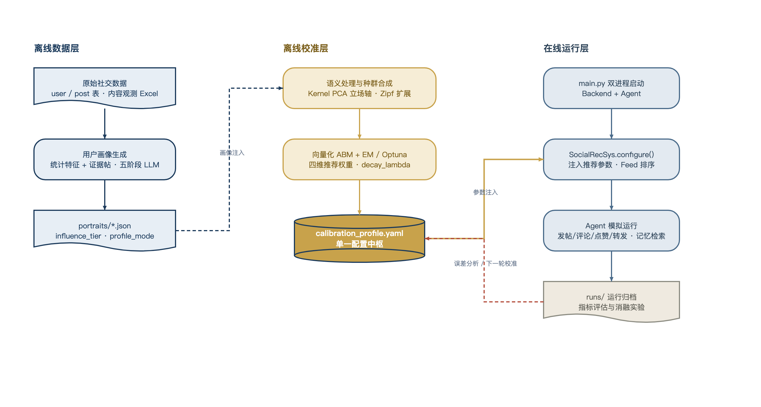
04 技术路线与方案
数据—校准—运行—反馈闭环
图 1 MOSS 数据—校准—运行闭环总览
单一配置中枢
calibration_profile.yaml 连接离线校准与在线推荐服务，串联数据 → 画像 → 校准 → 仿真 → 验证反馈。
融合推荐机制校准的社交仿真平台
09
Notes:
进入第四部分，技术路线与方案。这张图是系统的闭环总览：真实数据经过画像生成，进入参数校准环节，由 EM 加 Optuna 完成；校准结果进入在线仿真，驱动 Feed 排序与 Agent 决策；最后通过 DTW、Pearson、MAE 以及消融实验做验证反馈，再回流到校准。整个系统由一个单一配置中枢 calibration_profile.yaml 串联，它把离线校准与在线推荐服务连接起来。

Slide 10
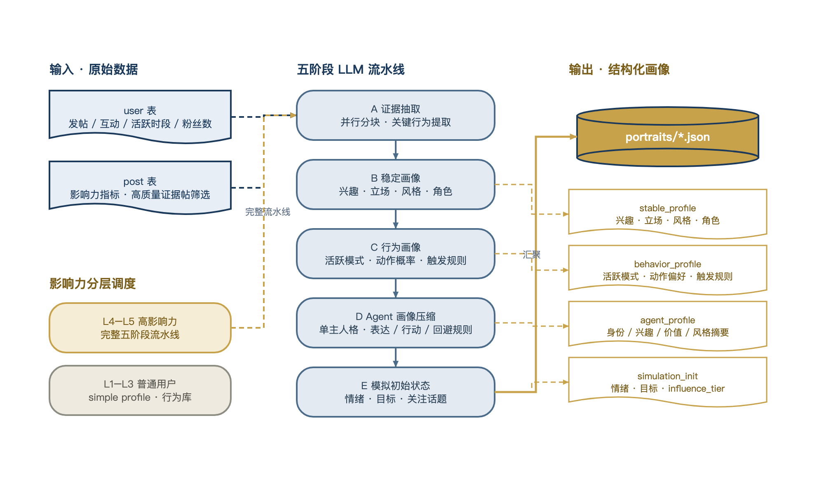
04 技术路线与方案
核心模块一：用户画像生成
输入与特征
user/post 原始数据；发帖、互动、活跃时段、
粉丝数；帖子与账号影响力指标；证据帖筛选。
五阶段 LLM 流水线
A 证据抽取
B 稳定画像
C 行为画像
D Agent 画像压缩
图 2 用户画像生成模块设计
E 模拟初始状态
成本控制 · 影响力分层
L4-L5 高影响力用完整流水线；L1-L3 用 simple profile mode 与行为库。
融合推荐机制校准的社交仿真平台
10
Notes:
下面分别介绍三个核心模块。第一个是用户画像生成。输入是 user 和 post 原始数据，包括发帖、互动、活跃时段、粉丝数，以及帖子与账号的影响力指标，还会筛选高质量证据帖。处理上采用五阶段 LLM 流水线：证据抽取、稳定画像、行为画像、Agent 画像压缩，最后是模拟初始状态。为了控制成本，我们按影响力分层：L4 到 L5 的高影响力用户走完整流水线，L1 到 L3 的用户采用 simple profile mode 与行为库。

Slide 11
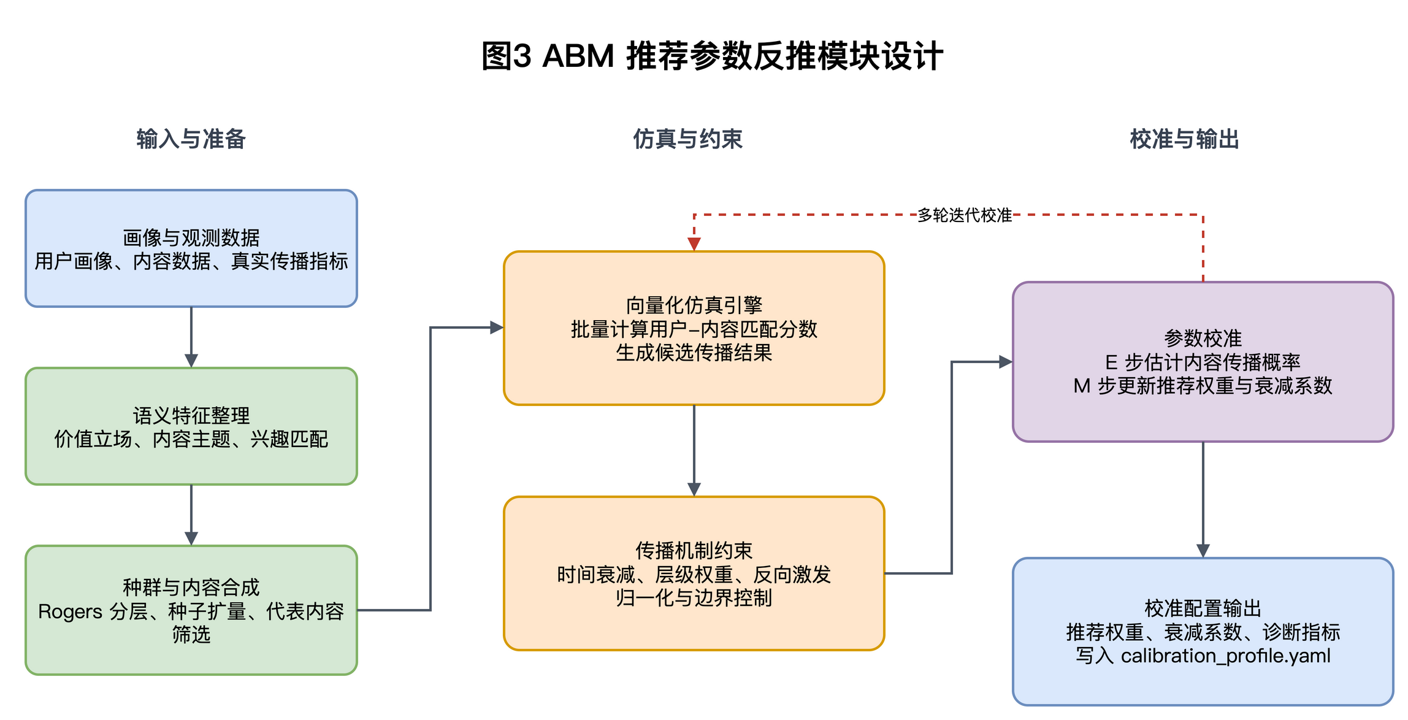
04 技术路线与方案
核心模块二：ABM 推荐参数校准
w_i
w_pop
w_time
w_rand
兴趣匹配
内容热度
时间衰减
随机探索
EMCalibrationEngine
E 步 搜索内容级 p_base
M 步 Dirichlet 约束下联合搜索
推荐权重与 decay_lambda
推荐可见概率由四类分数加权
得到，拟合真实传播结果。
图 3 ABM 推荐参数校准模块设计
输出
calibration_profile.yaml，供在线 SocialRecSys.configure 直接注入。
融合推荐机制校准的社交仿真平台
11
Notes:
第二个模块是 ABM 推荐参数校准，这也是本课题的方法核心。推荐的可见概率由四类分数加权得到：w_i 兴趣匹配、w_pop 内容热度、w_time 时间衰减、w_rand 随机探索。校准用的是 EMCalibrationEngine：E 步搜索每条内容的 p_base，M 步在 Dirichlet 约束下联合搜索推荐权重和 decay_lambda。最终输出就是 calibration_profile.yaml，可以供在线的 SocialRecSys.configure 直接注入。

Slide 12
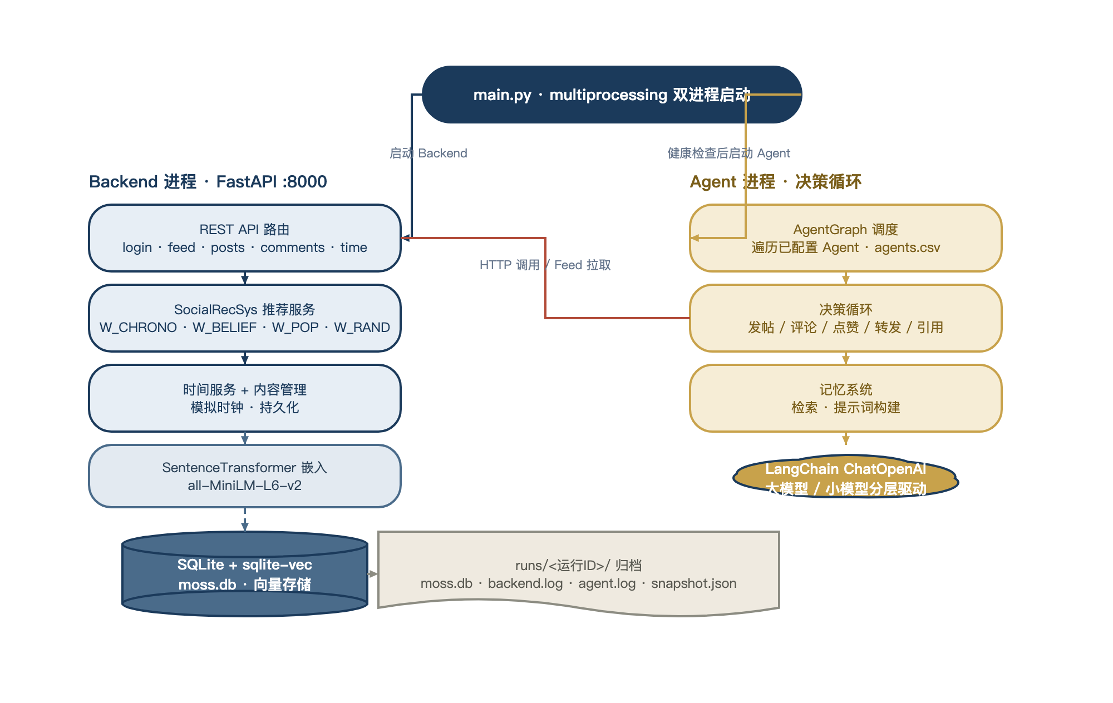
04 技术路线与方案
核心模块三：在线模拟与验证方案
图 4 在线社交网络模拟系统架构
在线社交网络模拟
验证指标
main.py 启动 Backend 与 Agent 双进程。
功能完整性 · 参数一致性（DTW / Pearson）
Backend：Feed 推荐、内容管理、时间控制、持久化。
MAE / MRE · 随机种子方差 · 参数消融
Agent：决策循环执行发帖、评论、点赞、转发。
验证重点：校准参数是否提升拟合程度。
融合推荐机制校准的社交仿真平台
12
Notes:
第三个模块是在线模拟与验证。上面这张图是在线社交网络的系统架构。运行时由 main.py 启动 Backend 与 Agent 双进程：Backend 负责 Feed 推荐、内容管理、时间控制与持久化，Agent 通过决策循环执行发帖、评论、点赞、转发。验证方面，我们用功能完整性、参数一致性（DTW 与 Pearson）、MAE 与 MRE、随机种子方差以及参数消融等多个指标。验证的重点是确认：校准后的参数是否真的提升了传播曲线、态度演化与互动行为分布的拟合程度。

Slide 13
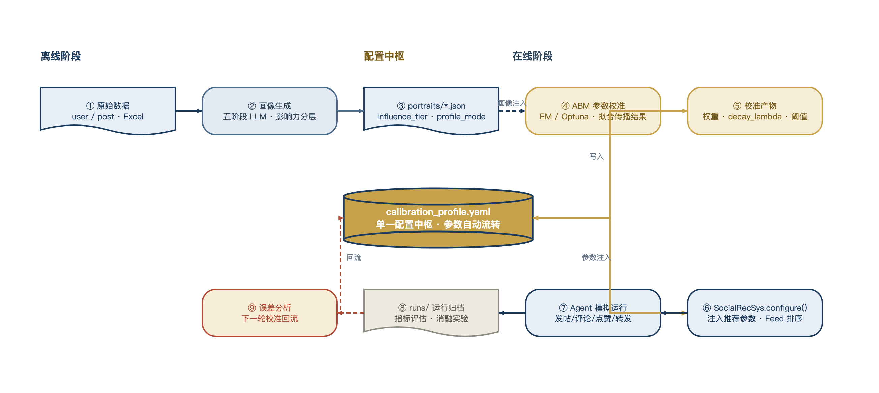
04 技术路线与方案
数据流转时序：从离线数据到在线归档
图 5 数据流转时序：离线数据 → 配置中枢 → 在线归档
参数自动流转
离线产出 portraits/*.json 与校准参数写入 YAML，在线运行结果回流校准，形成可复现迭代闭环。
融合推荐机制校准的社交仿真平台
13
Notes:
这张图展示了平台的数据流转时序，把离线与在线两个阶段串成一条可复现的闭环。离线阶段从原始的用户与帖子数据出发，经过五阶段画像生成流水线产出 portraits 目录下的画像 JSON，再由 ABM 参数校准（EM 与 Optuna）拟合传播结果，得到权重、衰减系数与阈值等校准产物。这些参数统一写入单一配置中枢 calibration_profile.yaml。在线阶段从配置中枢读取参数，注入到 SocialRecSys 的 Feed 排序，驱动 Agent 模拟运行，结果归档到 runs 目录用于指标评估与消融实验；误差分析再回流到配置中枢，形成下一轮校准。整个过程参数自动流转、可复现迭代。

Slide 14
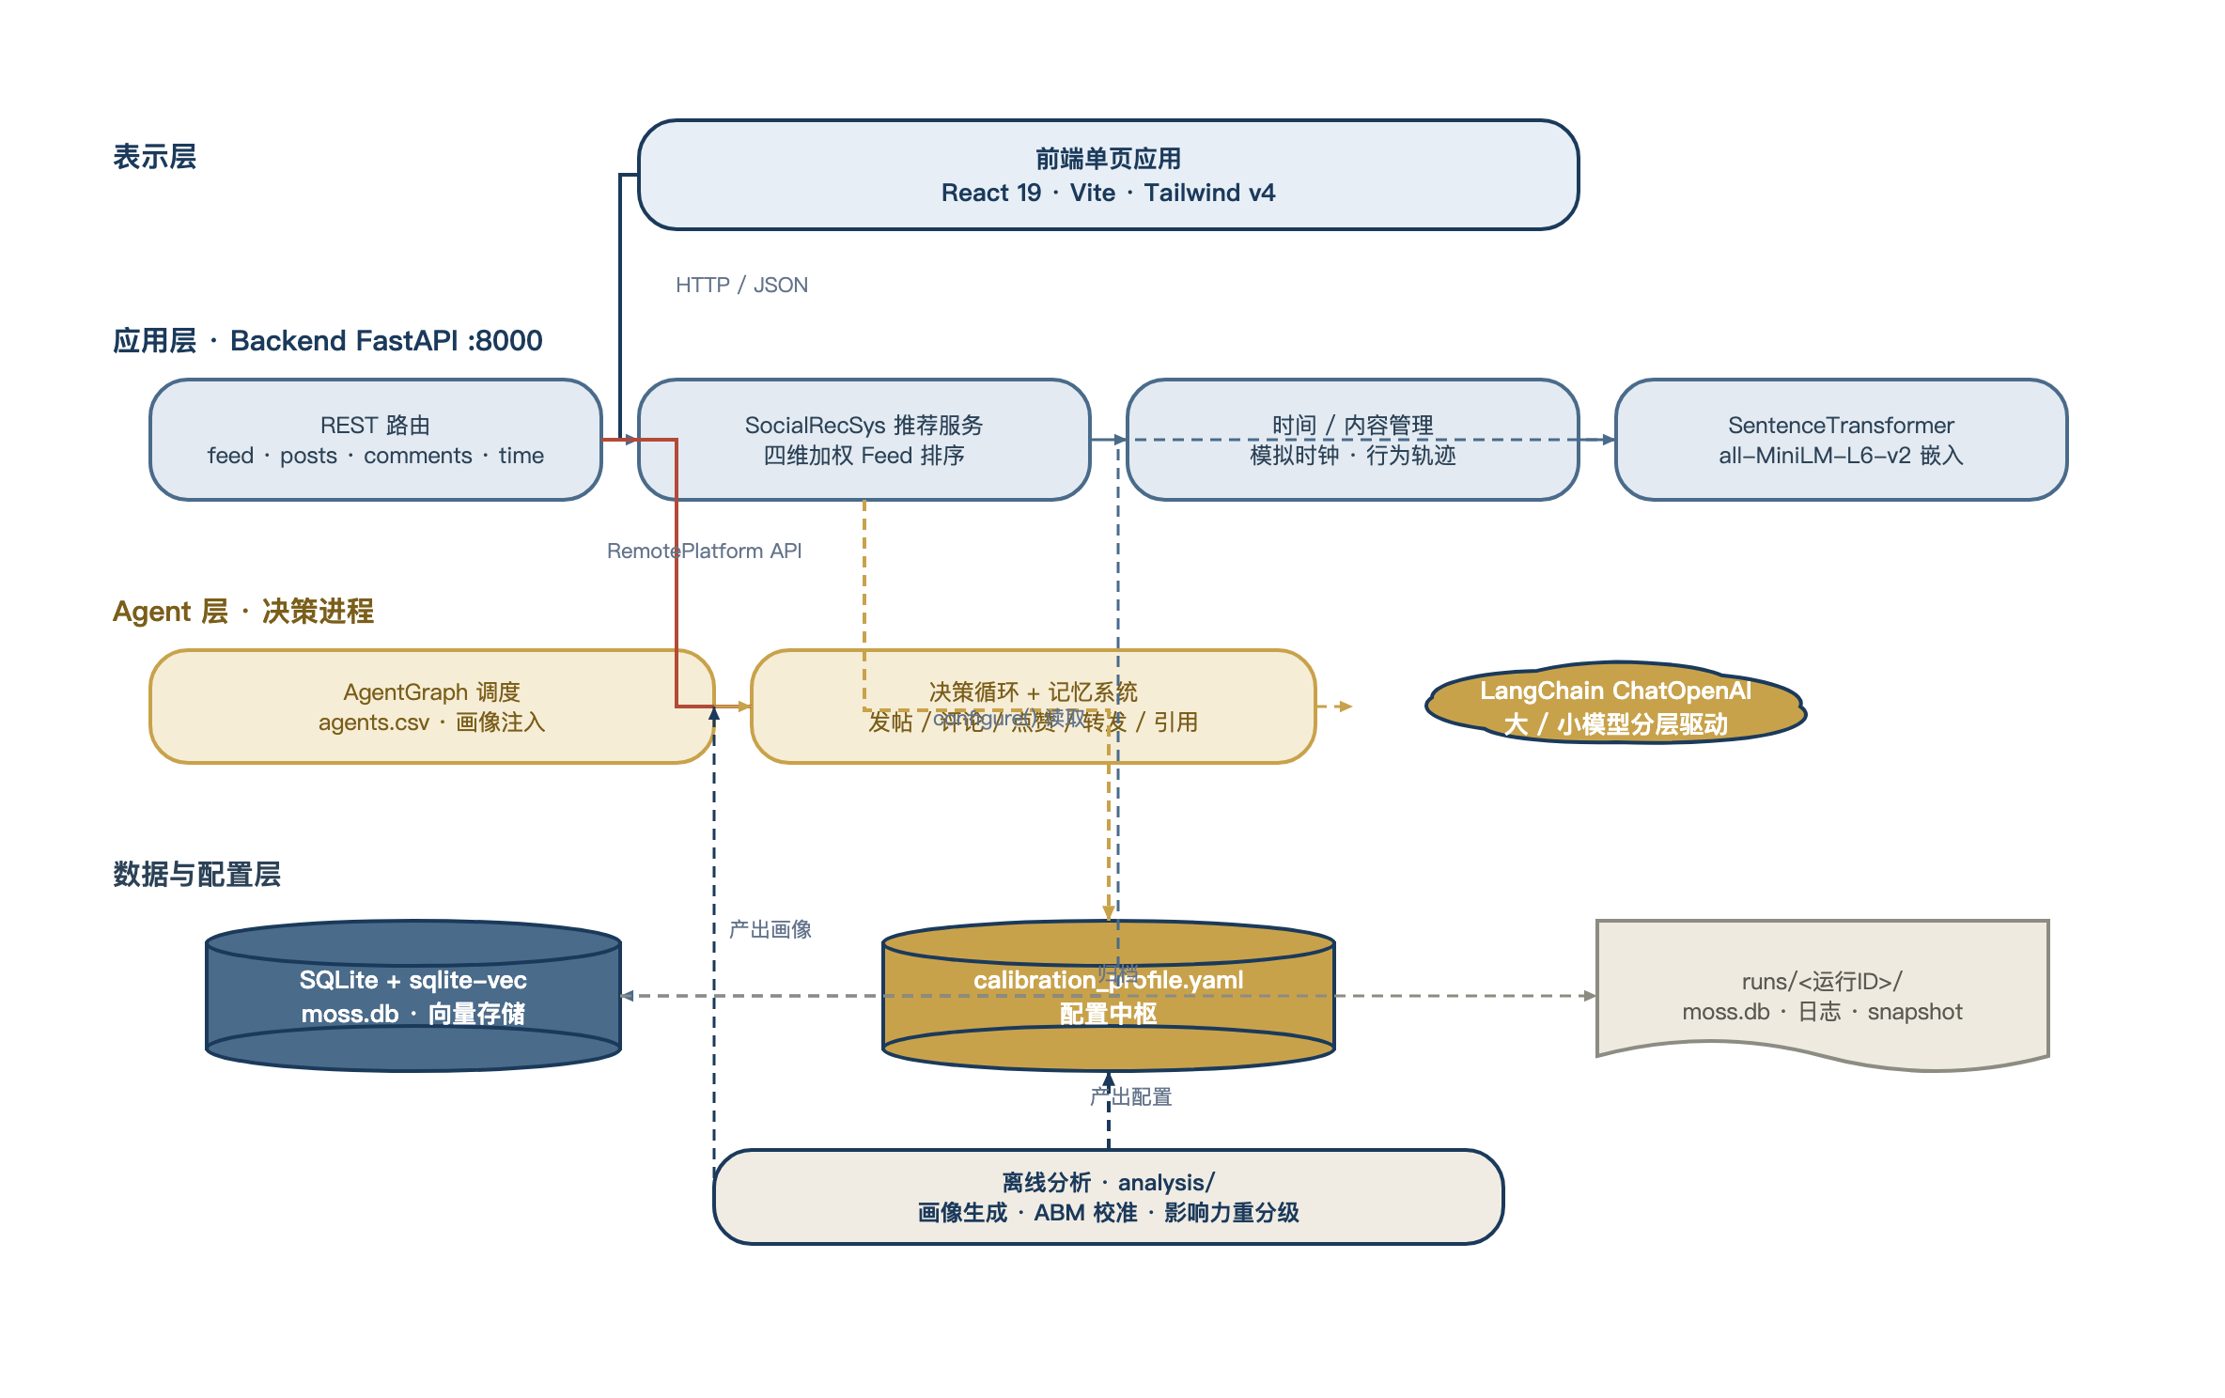
04 技术路线与方案
系统总体架构：四层分层设计
图 6 MOSS 平台系统总体架构
分层解耦
表示层 → 应用层（Backend）→ Agent 层 → 数据与配置层，离线分析产出画像与配置驱动在线运行。
融合推荐机制校准的社交仿真平台
14
Notes:
这张图给出 MOSS 平台的系统总体架构，采用四层分层设计。最上面是表示层，由 React 前端单页应用承担交互。第二层是应用层，也就是 Backend FastAPI 服务，包含 REST 路由、SocialRecSys 推荐服务、时间与内容管理，以及 SentenceTransformer 嵌入。第三层是 Agent 层，由 AgentGraph 调度、决策循环加记忆系统、以及 LangChain 大小模型分层驱动构成。最下面是数据与配置层，包括 SQLite 加 sqlite-vec 的向量存储、作为配置中枢的 calibration_profile.yaml，以及 runs 运行归档。旁边的离线分析模块产出画像与校准配置，驱动在线运行。整体上各层解耦，离线产物通过配置驱动在线，职责清晰、易于扩展。

Slide 15
05 可行性分析
理论、方法、工程基础均具备
理论基础
方法基础
HiSim、FDE-LLM、OASIS 等研究
EM、Optuna、贝叶斯优化与奖励
证明混合仿真与平台化系统可行。
建模研究可迁移到推荐参数估计。
数据与画像基础
工程基础
用户画像生成与分层建模已有
FastAPI、SQLite、向量检索与
Two-stage Profiling、TWICE 支撑。
LangChain 等工具链可支撑实现。
融合推荐机制校准的社交仿真平台
15
Notes:
第五部分是可行性分析，四个方面都有基础。理论上，HiSim、FDE-LLM、OASIS 等研究已经证明混合仿真与平台化系统可行。方法上，EM、Optuna、贝叶斯优化与相关的奖励建模研究都可以迁移到推荐参数估计。数据与画像方面，用户画像生成和分层建模已有 Two-stage Profiling、TWICE 等研究支撑。工程上，FastAPI、SQLite、向量检索与 LangChain 等工具链足以支撑整个系统的实现。

Slide 16
06 进度安排
进度安排：2026 年 6 月至 12 月
6-7 月
8-9 月
10-11 月
需求分析
ABM 参数校准
系统实验
与总体方案
初步实验
与结果分析
7-8 月
9-10 月
11-12 月
数据准备
在线模拟系统
系统优化
与画像模块
开发联调
论文与答辩
节奏遵循「先闭环、再优化、再实验」，确保论文写作有稳定系统与实验结果支撑。
融合推荐机制校准的社交仿真平台
16
Notes:
最后是进度安排，从 2026 年 6 月到 12 月，分六个阶段。6 到 7 月做需求分析与总体方案；7 到 8 月做数据准备与画像模块；8 到 9 月开展 ABM 参数校准的初步实验；9 到 10 月进行在线模拟系统的开发联调；10 到 11 月做系统实验与结果分析；11 到 12 月完成系统优化、论文撰写与答辩。整个节奏遵循「先闭环、再优化、再实验」，确保论文写作有稳定的系统和实验结果支撑。

Slide 17
总结 SUMMARY
以推荐机制校准为核心
将真实传播数据治理、ABM 参数校准、大小模型分层仿真与多指标验证，连接为一个可复用的社交仿真平台闭环。
预期贡献
现实参照
机制解释力
跨议题复用
融合推荐机制校准的社交仿真平台
17
Notes:
最后做个总结。本课题以推荐机制校准为核心，把真实传播数据治理、ABM 参数校准、大小模型分层仿真与多指标验证，连接为一个可复用的社交仿真平台闭环。预期带来三方面贡献：现实参照、机制解释力，以及跨议题的复用能力。

Slide 18
谢谢
谢谢各位老师，请批评指正
汇报人 张艺鹏 · 2026 年 6 月 · 中国传媒大学
融合推荐机制校准的社交仿真平台设计与实现
Notes:
我的汇报到此结束，谢谢各位老师，请批评指正。

